Slide 1
Алгоритм Хаффмана
Підготували студенти групи КС - 32
Пакула Максим
Новіков Володимир

Slide 2
Алгоритм оптимального префіксного кодування алфавіту Був розроблений в 1952 аспірантом Массачусетського технологічного інституту Девідом Хаффманом при написанні ним курсової роботи. Використовується в багатьох програмах стиснення даних, наприклад, PKZIP 2, LZH та ін.
Алгоритм Хаффмана

Slide 3


Визначення
Нехай A = {a₁,a₂,…,a_{n}} - Алфавіт з n різних символів, W = {w₁,w₂,…,w_{n}} - Відповідний йому набір позитивних цілих ваг. Тоді набір бінарних кодів C = {c₁,c₂,…,c_{n}}, де cі є кодом для символу ai, такий, що:
c_{i} не є префіксом для c_{j}, при i≠j,
сума мінімальна (|c_{i}| - Довжина коду c_{i}),
називається кодом Хаффмана.

Slide 4
Алгоритм побудови бінарного коду Хаффмана
Побудова коду Хаффмана зводиться до побудови відповідного бінарного дерева за таким алгоритмом:
1
Складемо список символів, що кодуються, при цьому розглядатимемо один символ як дерево, що складається з одного елемента з вагою, що дорівнює частоті появи символу в рядку.
3
Сформуємо новий вузол з вагою, що дорівнює сумі ваг обраних вузлів, і приєднаємо до нього два обрані вузли як діти.
2
Зі списку виберемо два вузли з найменшою вагою.
4
Додамо до списку щойно сформований вузол замість двох об'єднаних вузлів.
5
Якщо у списку більше одного вузла, то повторимо пункти з другого до п'ятого.
2

Slide 5
Плюси алгоритма Хаффмана:
01
03
Ефективність в умовах стиснення даних: Алгоритм Хаффмана є оптимальним для стиснення даних, оскільки він генерує оптимальний префіксний код для заданих символів, що забезпечує мінімальну довжину вихідного потоку даних.
Адаптивність:
Алгоритм Хаффмана може бути адаптивним, що означає, що він може змінювати свої коди у процесі стиснення відповідно до частоти входження символів.
02
04
Простота та швидкодія:
Алгоритм Хаффмана досить легко реалізовувати та має низьку обчислювальну складність, що робить його ефективним для реального часу та великих обсягів даних.
Зберігання дерева:
Дерево Хаффмана може бути збережене разом із стисненими даними, що дозволяє декодувати дані без додаткового збереження структури дерева.

Slide 6
Мінуси алгоритма Хаффмана:
01
03
Невідомість структури заздалегідь:
Щоб розпочати стиснення, потрібно знати частоту входження кожного символу. У реальних сценаріях це може виявитися проблемою, оскільки нам не завжди відомо, які символи з'являться у вхідних даних.
Неефективність для невеликих обсягів даних:
Для невеликих обсягів даних час, необхідний для створення структури Хаффмана, може бути більшим, ніж у випадку інших алгоритмів стиснення.
02
04
Додаткові біти для збереження структури дерева:
Якщо структура дерева Хаффмана не зберігається разом із стисненими даними, потрібно додатково зберігати інформацію про структуру дерева, що може збільшити розмір стислого файлу.
Наявність кращих альтернатив:
Для деяких видів даних, таких як зображення або відео, існують інші алгоритми стиснення (наприклад, JPEG для зображень, H.264 для відео), які можуть забезпечити кращі ступені стиснення в порівнянні з алгоритмом Хаффмана.

Slide 7
Де його використовують?
Комп'ютерні мережі:
Архівування та резервне копіювання:
У сфері мережевих технологій алгоритм Хаффмана може бути використаний для стиснення даних перед їх передачею через мережу. Наприклад, він може бути використаний у протоколах стиснення даних, таких як gzip для HTTP-трафіку.
Програми для архівування та резервного копіювання часто використовують алгоритм Хаффмана для стиснення даних перед їх збереженням.
Аудіо та відео компресія:
Компресія файлів:
У деяких аудіо та відео кодеках, які використовуються для стиснення аудіо- та відеоданих (наприклад, MP3 для аудіо, H.264 для відео), можуть бути використані різні варіанти алгоритму Хаффмана для стиснення певних частин потоку даних.
Алгоритм Хаффмана широко використовується в програмах стиснення файлів, таких як ZIP або RAR, для зменшення розміру файлів, які зберігаються або передаються через інтернет.
Це лише кілька прикладів застосування алгоритму Хаффмана, і його використання може бути знайдено в багатьох інших областях, де важливо зменшити розмір даних.

Slide 8
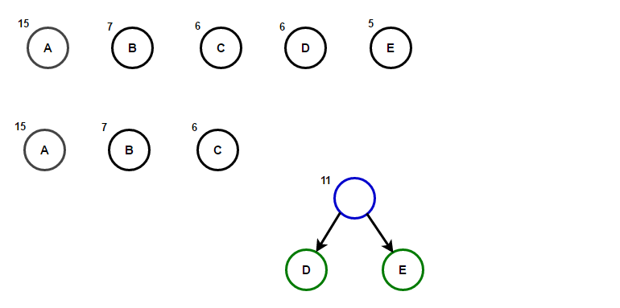
Побудова дерева Хаффмана

Slide 9
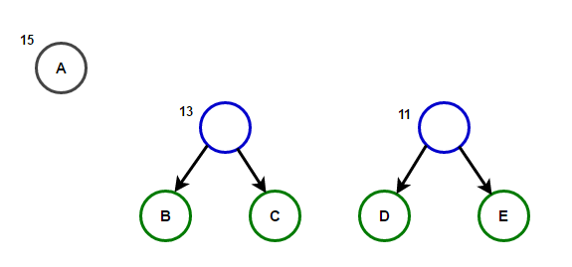
Побудова дерева Хаффмана

Slide 10
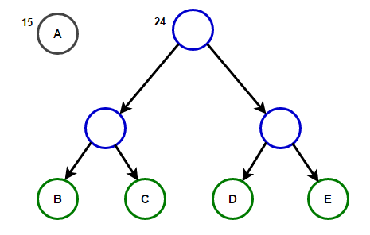
Побудова дерева Хаффмана

Slide 11
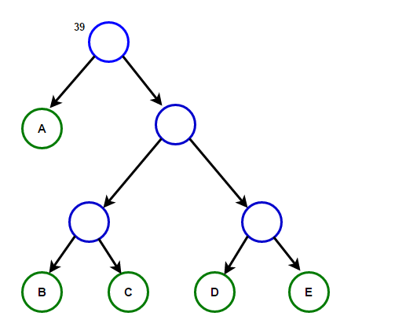
Побудова дерева Хаффмана

Slide 12
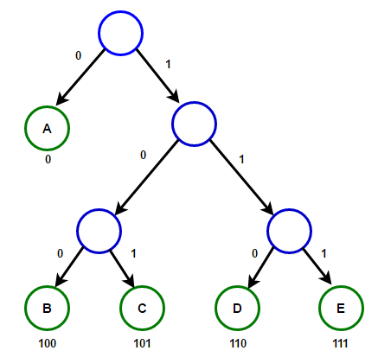
Побудова дерева Хаффмана

Slide 13
Thank you!

